Slide 1
MINNO® Innovaatioprojekti 2014 - Loppukatselmus
Kahvakuulat
Innostun liikkumaan -hanke
Liikkumaan innostavien videoiden kuvakäsikirjoitukset
Suvi Bragge,
Hanna Jaakkola,
Tiina Jurvakainen,
Aida Luuppala,
Jussi Sillanpää
14.11.2014

Slide 2
Mikä MINNO® on?
Metropolian Innovaatioprojekti- opinnot
Moni alaisesti toteutettu opintojakso
Projektin tilaajana toimii työelämän edustaja
Kuuluu jokaisen Metropolian opiskelijan opintoihin, useimmilla kolmannella lukuvuodella
Toteutus; projekti, teoriaa, luentoja, seminaareja ja työpajoja

Slide 3
Kahvakuulat
Hanna Jaakkola hanna.jaakkola@metropolia.fi
Noora Vuorimies noora.vuorimies@metropolia.fi
Tiina Jurvakainen tiina.jurvakainen@metropolia.fi
Aida Luuppala aida.luuppala@metropolia.fi
Suvi Bragge suvi.bragge@metropolia.fi
Jussi Sillanpää jussi.sillanpaa@metropolia.fi

Slide 4
Ryhmänne vastaanottama haaste ja tilaaja
Projektin tilaajana on Innostun liikkumaan -hanke, joka on “vähän liikkuvien perus-koululaisten asialla” oleva hanke.
Haasteena oli, kuinka välittää vanhemmille tietoa lasten liikkumisen tärkeydestä ja motoristen taitojen kehittämisestä.
Tavoitteena on myös saada vanhempia ja lapsia liikkumaan yhdessä vapaa-ajalla.

Slide 5
Ratkaisu - Projektikuvaus
Tavoitteena on lisätä lasten liikkumista sekä mielekästä ja liikunnallista tekemistä vapaa-ajalla yhdessä vanhempien kanssa sekä välittää tietoa liikkumisen tärkeydestä koteihin.
Teimme valmiin pohjan liikkumaan innostavien videoiden toteutusta varten, kuvakäsikirjoituksen muodossa.
Varsinaisen kuvakäsikirjoituksen pohjan tavoitteena on antaa tietoa vanhemmille lasten liikkumisen tärkeydestä ja motoristen taitojen kehittämisestä erilaisten leikkien ja harrastusten avulla.
Tarkoituksena oli myös haastatella lapsia ideoiden saamiseksi kuvakäsikirjoitukseen. Resurssien ja aikataulullisten ongelmien takia se jäi toteutumatta.

Slide 6
Lopputulos – mikä? Ja kuvia, linkkejä
Kuvakäsikirjoitukset liikkumaan innostavista videoista, joiden aktiviteetit ovat geokätköily, naruhyppely ja seuraa johtajaa –leikki.
Otimme yhteyttä Metropolian elokuvan ja television koulutusohjelmaan sekä viestinnän koulutusohjelman 3D-animointiin videon toteuttamista varten.
  Mahdollinen jatkoyhteistyötaho 3D- animointi

Slide 7
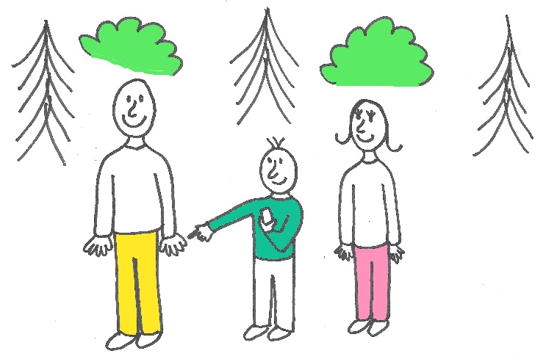
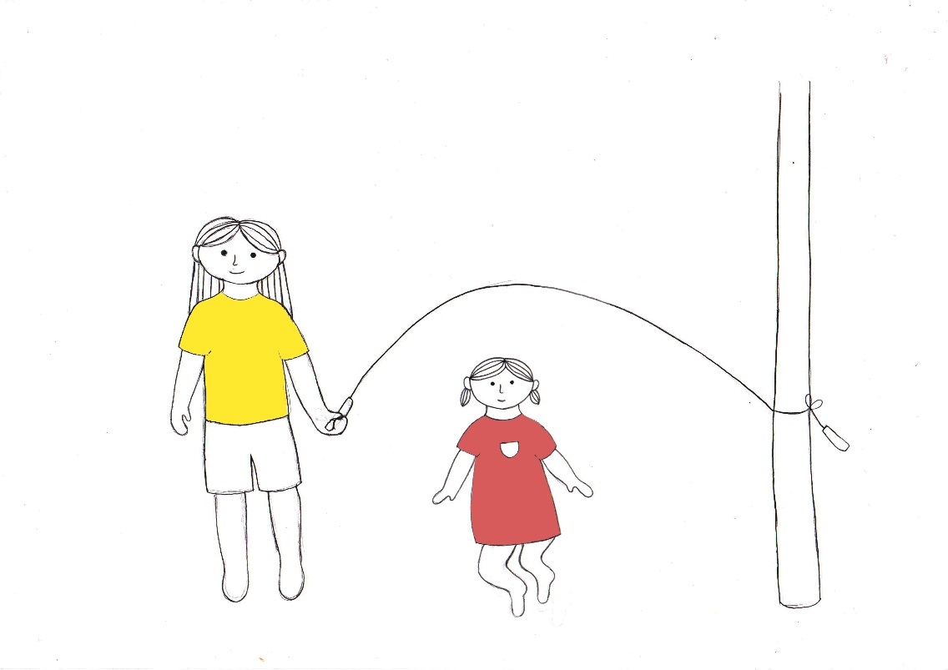
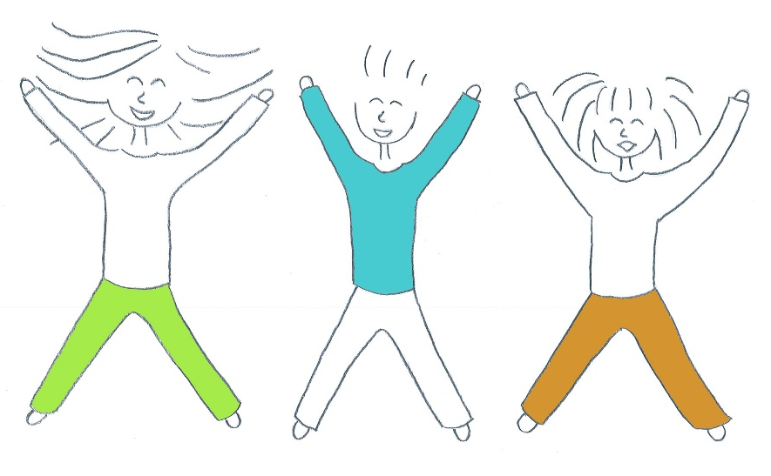
Geokätköily
Naruhyppely
Seuraa johtajaa -leikki

Slide 8
Projektin plussat ja miinukset
+
-
Moniammatillinen ryhmätyöskentely
Vastuu ja vapaus
Aito työelämälähtöinen projekti!
Aikataululliset haasteet
Vastuu ja vapaus
Ajoittain epäselkeä ohjeistus

Slide 9
Ryhmätyö – kuinka onnistui?
Ryhmän yhteistyö oli pääosin sujuvaa ja idea syntyi helposti. Ryhmän yhteydenpito toimi hyvin.
Ryhmäytyminen ei onnistunut riittävästi koko ryhmän kesken. Ryhmä täydentyi muutaman viikon jälkeen, emmekä huomioineet sitä ryhmäytymisessä. Ryhmäytymiseen olisi voinut jo alussa käyttää enemmän aikaa.
Idea oli ryhmää motivoiva.
Projekti lähti hieman hitaasti liikkeelle ja pääsimme vauhtiin vasta projektin loppupuolella. Ryhmämme olisi pitänyt päästä työskentelyvaiheeseen hieman nopeammin. Olisimme voineet ottaa koululle nopeammin yhteyttä haastattelua varten. Jäimme turhaan odottamaan työelämäkumppanin hyväksyntää yhteydenottoa varten kouluun. Olisi pitänyt toimia omatoimisemmin. Toisaalta emme halunneet toimia vastoin työelämäkumppanin palautetta.
Yhteydenotto kouluun onnistui kuitenkin ja saimme haastatteluajan, mutta se ei toteutunut tiedonkulullisten ongelmien takia.
Projektin aikataulu tuntui usein haasteelliselta.
Olisimme voineet jakaa rooleja ja työtehtäviä jo alusta asti työskentelyn helpottamiseksi. Olisimme voineet valita projektipäällikön pitämään kokonaisuuden hallinnassa. Työskentely oli välillä liian demokraattista, mikä hidasti työskentelyä.
Kaikilla ryhmäläisillä ei ollut samanlaiset tavoitteet ja toimintatavat.

Slide 10
Sisäinen ja ulkoinen viestintä
Sisäisessä viestinnässä: Facebook-ryhmä, Google Drive ja sähköposti
Opettajien kanssa: Google Drive
Yhteistyökumppanin kanssa sähköpostitse ja puhelimitse; viestintä oli toisinaan hieman hidasta

Slide 11
Mitä opitte? Jokainen listaa
Ryhmäytymiseen on kannattavaa varata riittävästi aikaa
Alussa tulisi luoda yhteiset tavoitteet
Projektin vetäjä ja muut roolit olisi hyvä jakaa projektin alussa
Tiedonhaku on tärkeää uuden suunnittelussa
Työnjaon merkitys
Projektityöskentely ja sen eri vaiheet
Moniammatillinen yhteistyö
Idean myyminen

Slide 12
Kuinka monialaista Innovaatioprojektia voisi kehittää?
Mielestämme innovaatioprojektiin olisi voinut varata enemmän aikaa lukujärjestyksestä. Varsinaisessa työskentelyvaiheessa olisi tarvinnut enemmän aikaa.
Idean keksimiseen meni melkein puolet projektityöskentelyn ajasta.
Näin lyhyessä ajassa ei ole realistista, että opiskelija saa 217 h täyteen; opiskelijoilla on myös muita kursseja projektin aikana.
Toimivampi ratkaisu voisi olla, että lukujärjestyksestä varattaisiin yhden päivän sijasta kaksi puolikasta päivää viikosta projektin tekemiseen.

Slide 13
Arviointikohteet | Kiitettävä (5) | Hyvä (4-3) | Tyydyttävä (2-1)
Projekti- ja verkosto-osaaminen | Opiskelija soveltaa ansiokkaasti projekti- ja verkostotyöskentelyn perusteita ja osaamistaan alueellisessa, valtakunnallisessa tai kansainvälisessä kehittämistyössä. | Opiskelija käyttää projekti- ja verkostotyöskentelyn perusteita ja osaamistaan alueellisessa, valtakunnallisessa tai kansainvälisessä kehittämistyössä. | Opiskelija tietää projekti- ja verkostotyöskentelyn perusteet. Opiskelija tunnistaa projekti- ja verkosto-osaamistaan
Yhteistoiminnallisuus, ryhmätyö-, neuvottelu- ja viestintäosaaminen | Opiskelija analysoi ja kehittää monipuolisesti yhteistyö- ja viestintäosaamistaan yhteisöllisessä kehittämisprosessissa ja päätöksenteossa. Opiskelija osaa tulkita yhteistoiminnallista neuvottelukulttuuria ja rakentaa sitä muiden toimijoiden kanssa. | Opiskelija käyttää tarkoituksenmukaisesti yhteistyö- ja viestintäosaamistaan yhteisöllisessä kehittämisprosessissa ja päätöksenteossa. Opiskelija luo yhteistoiminnallista neuvottelukulttuuria muiden toimijoiden kanssa | Opiskelija käyttää yhteistyö- ja viestintäosaamistaan ja hyödyntää niitä kehittämisprosessissa ja päätöksenteossa.
Asiantuntijaosaaminen | Opiskelija analysoi ja kehittää asiantuntijaosaamistaan ja tuo sen moniasiantuntijuuteen perustuvaan toimintaan. | Opiskelija hyödyntää omaa asiantuntijaosaamistaan ja tuo sen moniasiantuntijuuteen perustuvaan toimintaan. | Opiskelija tunnistaa ja osaa määritellä omaa asiantuntijaosaamistaan ja tuo sitä osittain moniasiantuntijuuteen perustuvaan toimintaa.
Ongelmanratkaisu-, kehittämis- ja uudistamis-osaaminen | Opiskelija kehittää muiden toimijoiden kanssa käytännöllisiä, luovia ja innovatiivisia ratkaisuja, toimintatapoja tai palveluja, joilla vastataan metropolialueen monimuotoisiin tarpeisiin. | Opiskelija kehittää toimijoiden kanssa käytännöllisiä ratkaisuja, toimintatapoja tai palveluja, joilla vastataan metropolialueen monimuotoisiin tarpeisiin. | Opiskelija on mukana kehittämässä toimintatapoja tai palveluja.

Slide 14

Liikkumaan innostavat videot
Työelämän haaste: Miten viestiä vanhemmille tietoa lasten liikunnan tärkeydestä ja motoriikan kehittämisestä?
Kuvakäsikirjoitukset videoiden toteuttamista varten ja löydetty mahdollinen videoiden toteuttaja.
Suunnittelimme kolme erilaista videota vanhemmille, joiden avulla tuodaan tietoa lasten liikkumisen merkityksestä. Liikkumaan innostavien videoiden aktiviteetit ovat: geokätköily, hyppynaruloru sekä seuraa johtajaa –leikki.
Yhteistyökumppanina: Innostun liikkumaan –hanke, CP-liitto, projektipäällikkö Johanna Pekkanen
Tiina Jurvakainen – toimintaterapian koulutusohjelma, Hanna Jaakkola – sosiaalialan koulutusohjelma, Suvi Bragge – sosiaalialan koulutusohjelma, Noora Vuorimies – fysioterapian koulutusohjelma, Aida Luuppala – kulttuurituotannon koulutusohjelma, Jussi Sillanpää – apuvälinetekniikan koulutusohjelma
Ohjaavat opettajat: Tiina Karihtala ja Leena Piironen / Liikkuminen ja toimintakyky

Slide 15
